Slide 1
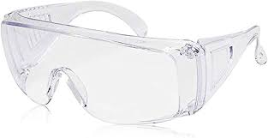
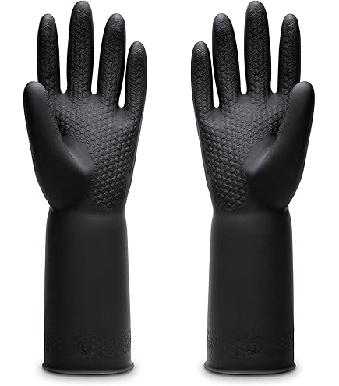
الدرس الثاني
المعيار | المخرج | عنوان الدرس | الوحدة
يُظهر معرفة بالمواد والأدوات والأماكن الخطرة في بيئة العمل | ينفذ تعليمات وإرشادات الأمن والسلامة في بيئة العمل | الدرس رقم 2: الامن والسلامة من المخاطر في بيئة العمل | الوحدة: يظهر معرفة ومهارة بالطباعة ثلاثية الأبعاد.
ان يشير الطالب علي الاداء التي تستخدم في حالة سقطت قطعة بلاستيك ساخنة من الطابعة ثلاثية الابعاد

Slide 2
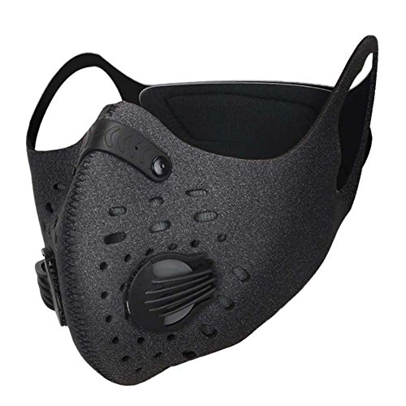
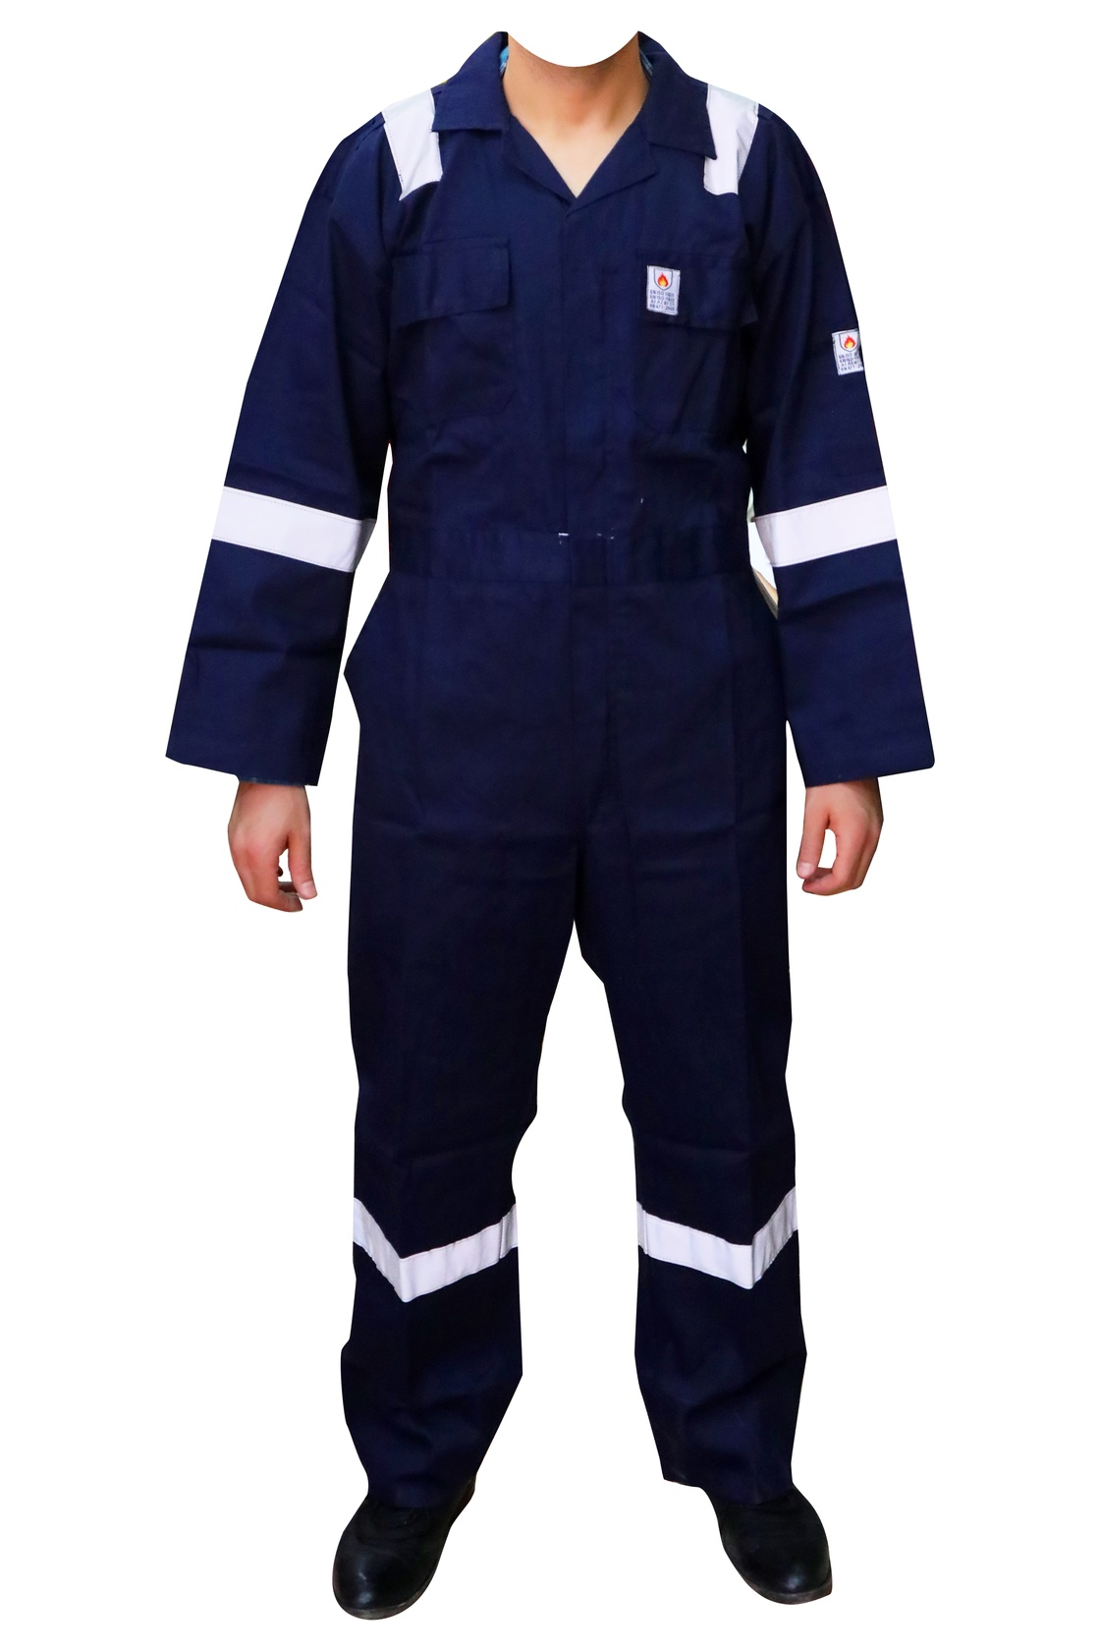
الدرس الثاني
المعيار | المخرج | عنوان الدرس | الوحدة
يُظهر معرفة بالمواد والأدوات والأماكن الخطرة في بيئة العمل | ينفذ تعليمات وإرشادات الأمن والسلامة في بيئة العمل | الدرس رقم 2: الامن والسلامة من المخاطر في بيئة العمل | الوحدة: يظهر معرفة ومهارة بالطباعة ثلاثية الأبعاد.
ان يشير الطالب علي الكمامه أو أقنعة تنفس مخصصة لحماية الجهاز التنفسي من الأبخرة ​

Slide 3
الدرس الثاني
المعيار | المخرج | عنوان الدرس | الوحدة
يُظهر معرفة بالمواد والأدوات والأماكن الخطرة في بيئة العمل | ينفذ تعليمات وإرشادات الأمن والسلامة في بيئة العمل | الدرس رقم 2: الامن والسلامة من المخاطر في بيئة العمل | الوحدة: يظهر معرفة ومهارة بالطباعة ثلاثية الأبعاد.
ان يشير الطالب من خلال الصورة علي مريول المختبر الخاصة بالعمل في معمل الطباعة الثلاثي

Slide 4
الدرس الثاني
المعيار | المخرج | عنوان الدرس | الوحدة
يُظهر معرفة بالمواد والأدوات والأماكن الخطرة في بيئة العمل | ينفذ تعليمات وإرشادات الأمن والسلامة في بيئة العمل | الدرس رقم 2: الامن والسلامة من المخاطر في بيئة العمل | الوحدة: يظهر معرفة ومهارة بالطباعة ثلاثية الأبعاد.
ان يشير الطالب علي النظارات واقية لحماية العين من الشظايا أو البخار الناتج عن بعض الطابعات أو المواد

